Slide 1



2023-1-EE01-KA220-ADU-000150753
PROGRAMMA FORMATIVO
UNITÀ DI APPRENDIMENTO 4: Comunicazione intergenerazionale e interculturale
Co- finanziato
dall’Unione Europea
Questo progetto è stato finanziato con il sostegno della Commissione Europea. Il contenuto riflette esclusivamente le opinioni dell'autore e la Commissione non può essere ritenuta responsabile per qualsiasi uso che possa essere fatto delle informazioni in esso contenute.

Slide 2

Lezione 1: Introduzione

Slide 3
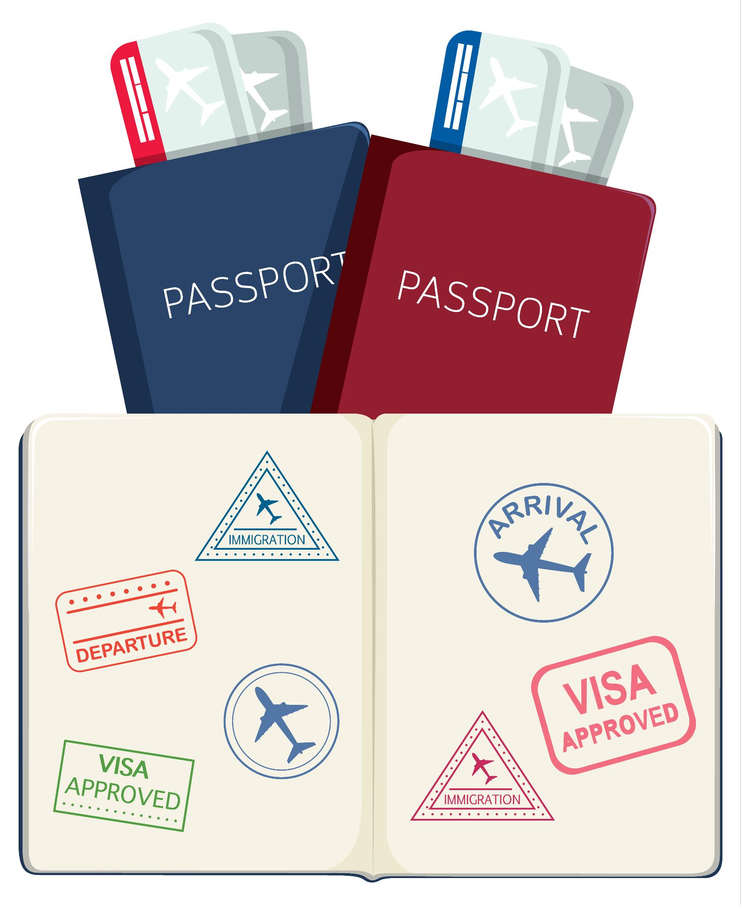
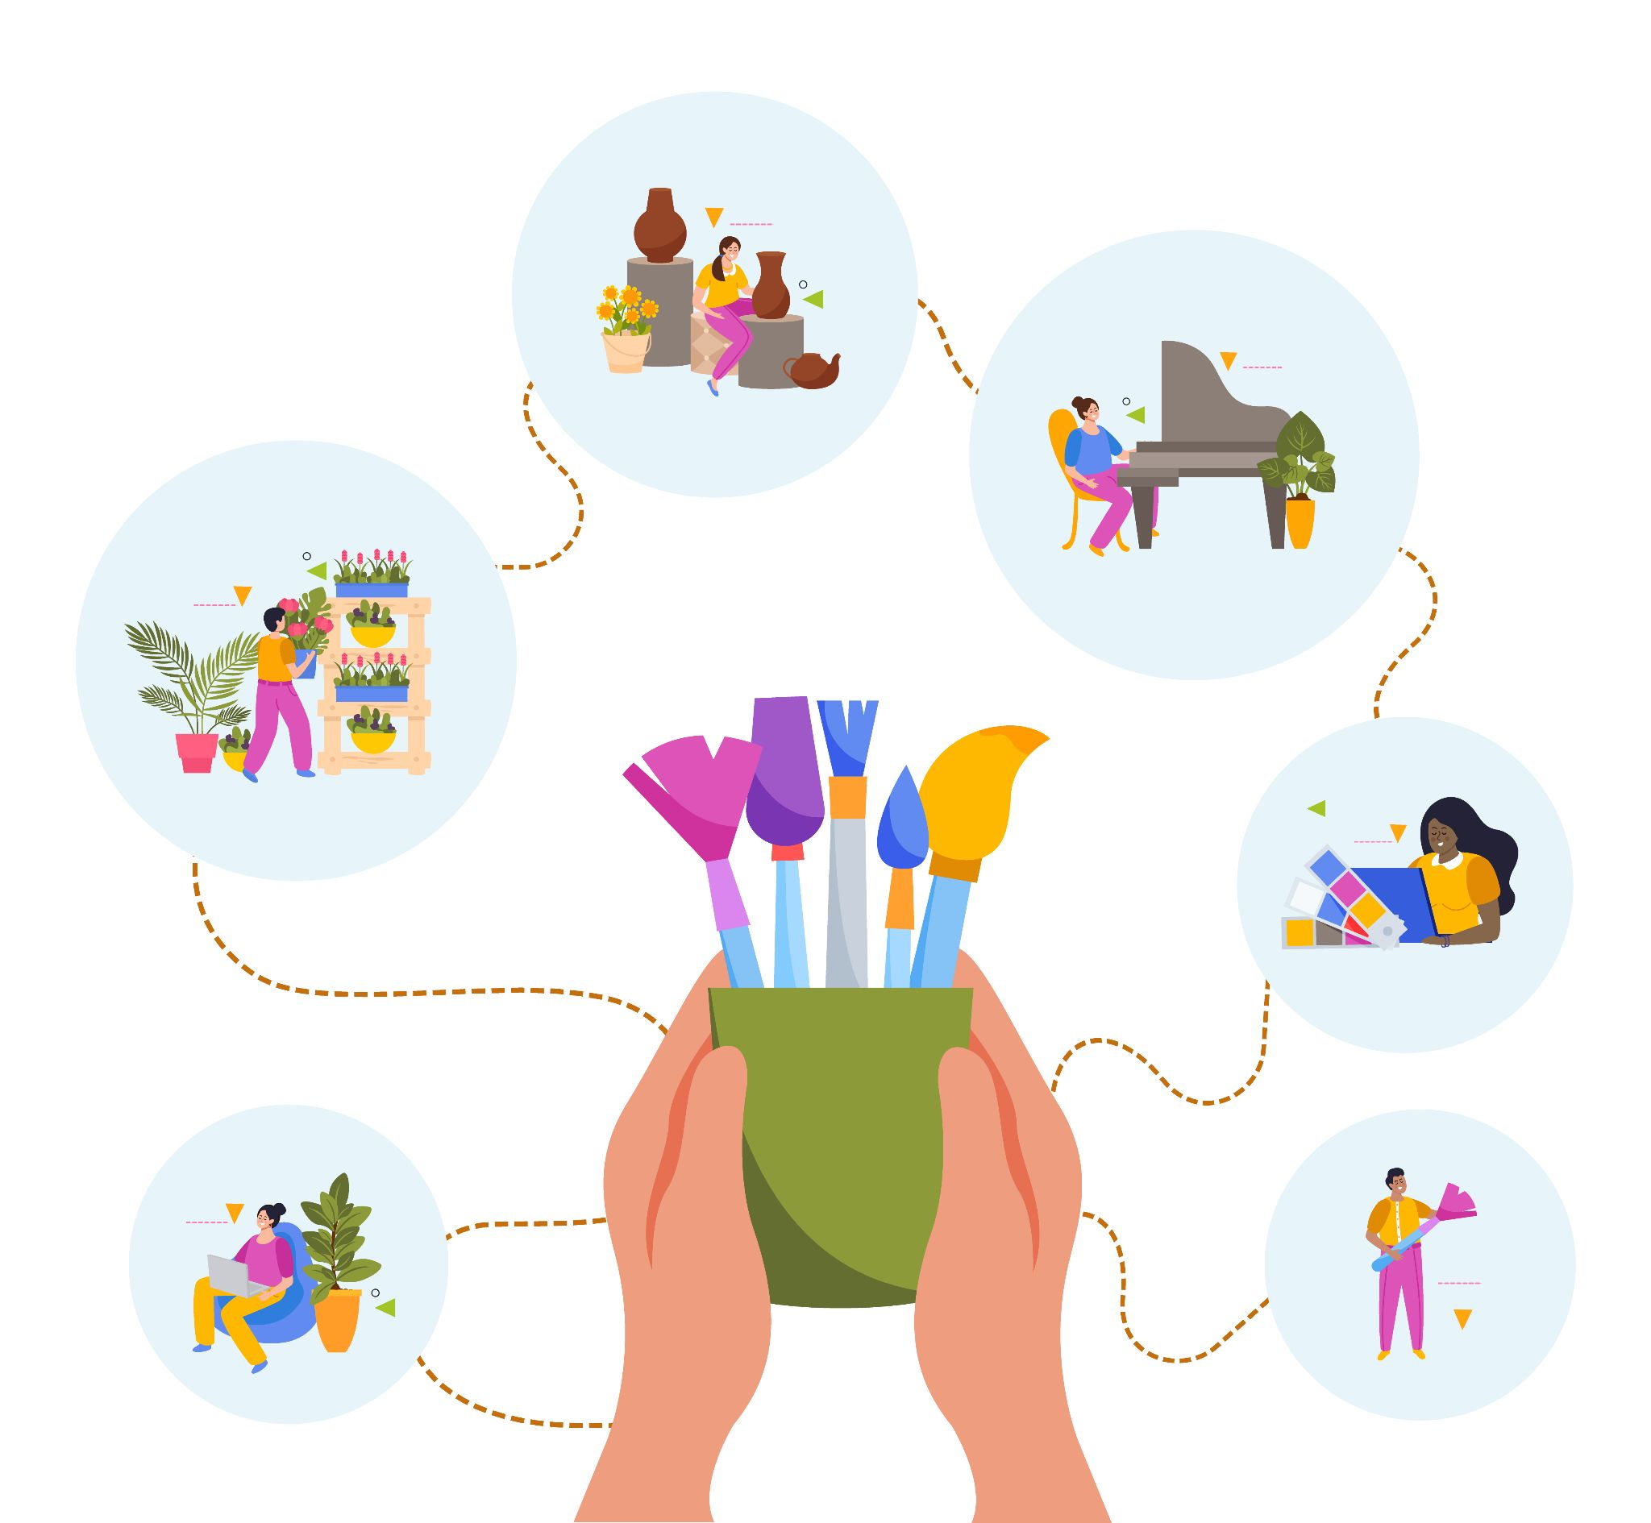
  Attività Interattiva 1: “Passaporto di Cittadino Europeo”
Passaporto di “Cittadino Europeo”
Questa è un'attività creativa: ai partecipanti viene chiesto di esprimere la propria creatività, creando un Passaporto per Cittadini Europei. Oltre ai propri dati personali, dovranno descriversi inserendo informazioni sul proprio Paese, la propria cultura, il proprio patrimonio artistico e storico, ecc. Potranno anche esprimersi graficamente e creativamente.
Materiale richiesto: Proiettore e schermo, accesso a internet, lavagna e pennarelli, dispense con i concetti chiave.
I partecipanti possono creare il proprio passaporto da soli o in piccoli gruppi. Quest'ultima opzione è più indicata per stimolare la creatività e può essere utile nel caso di partecipanti con origini, lingue o culture comuni.
https://www.freepik.com/free-vector/passport-with-flight-tickets-white-background_24459631.htm#fromView=search&page=1&position=7&uuid=1ecf90dc-5acd-42af-978b-3a79b3ede379
Source: Freepik, by macrovector
https://www.freepik.com/free-vector/creative-people-flat-design-concept-with-human-hands-holding-brushes-drawing-little-persons-involved-art-music-dancing-vector-illustration_37421460.htm#fromView=search&page=1&position=3&uuid=0d99e143-8f99-442d-ba97-4ed4e83f8ea4

Slide 4

  Attività Interattiva 2: Film
Guardare un film
Questa attività è rilassante, ma può essere utile per la discussione che ne potrebbe derivare. Consiste nella visione di un breve filmato. Per l'Italia il filmato potrebbe essere "Zoran il mio nipote scemo" (link al filmato).
Il filmato affronterà i problemi e le problematiche della comunicazione interculturale o intergenerazionale.
Dopo la visione del video seguirà una discussione sui temi principali.
I formatori stimoleranno la discussione cercando di coinvolgere tutti e raccogliendo i diversi punti di vista.
Il formatore può utilizzare uno schermo con dei pennarelli per creare un grafico a bolle con i punti di vista raccolti.
Materiale richiesto: Proiettore e schermo, accesso a Internet, lavagna interattiva e pennarelli.

Slide 5
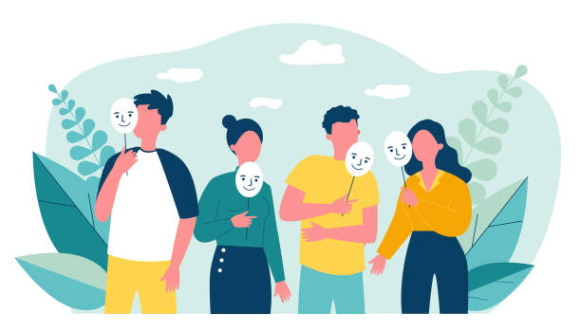
  Attività Interattiva 3: Gioco di Ruolo - indovina l’origine
Indovina l’origine
In questa attività il gruppo sarà diviso in piccoli gruppi di 4/5 persone ciascuno.
Il presupposto è che nessuno conosca l'origine geografica degli altri.
Ognuno deve raccontare un episodio della propria vita, descrivere un oggetto,
un piatto che rimanda a elementi del proprio patrimonio culturale (la mattina
sono andato a pregare in moschea... a pranzo abbiamo mangiato pane e panelle) e gli
altri devono indovinare da dove proviene.
Materiale necessario: proiettore e schermo, accesso a internet, lavagna e pennarelli.
(*) In due gruppi: 1° gruppo: gli ospiti: mostrano immagini di opere d'arte o patrimonio culturale provenienti da diversi paesi (il Colosseo, la Torre Eiffel...). Ogni immagine o gruppo di immagini si riferisce a una o più persone del gruppo che vivono in quel luogo. Gruppo 2: ai viaggiatori viene chiesto quali di questi monumenti li colpiscono e quali vorrebbero visitare in un futuro viaggio. Sulla base dell'immagine indicata, la/le persona/e del primo gruppo di ospiti forniscono informazioni sul luogo e sul patrimonio culturale associato.

Slide 6
  Attività Interattiva 4: Gioco di Ruolo - dove ti piacerebbe viaggiare?
Dove vorresti viaggiare?
In questa attività il gruppo deve essere diviso in due gruppi: 1° gruppo: gli ospitanti e i viaggiatori.
Gli ospitanti dovranno esporre ciascuno una raccolta di 4/5 immagini, opere d'arte o patrimonio culturale che rappresentino il loro Paese (il Colosseo, la Torre Eiffel...). Ci saranno quindi altre raccolte di immagini.
I viaggiatori dovranno scegliere, tra le immagini, quale Paese vorrebbero visitare nel loro prossimo viaggio.
In base all'immagine indicata, i viaggiatori saranno ospitati dagli ospitanti, che li accompagneranno in giro per il loro Paese descrivendo e mostrando il loro patrimonio naturale e culturale.
Materiale necessario: Proiettore e schermo, accesso a Internet, lavagna e pennarelli.
Questa attività è collegata alla lezione 2 e alla costruzione delle Parish Maps.

Slide 7

  Discussione e Riflessione
Domande per la discussione di gruppo:
Predisporre 5 o 6 domande:
Hai mai incontrato difficoltà di comunicazione? (in ambito multiculturale, interculturale, transculturale)
Quali sono, secondo te, altri ostacoli alla comunicazione e perché?
Ritieni che le tecnologie moderne rappresentino un ostacolo o un'opportunità per la comunicazione?
Qual è il metodo di comunicazione migliore per la trasmissione del patrimonio culturale e naturale? (verbale, grafico, musicale...)
Ritieni possibile una comunicazione tra generazioni distanti?
Conclusioni:
La strada della comunicazione è un percorso senza fine. La comunicazione deve cambiare e adattarsi per esprimere nuovi concetti, idee, sentimenti ed emozioni legati alle nuove società. La sfida è riuscire a comunicare il patrimonio del passato, preservando le proprie identità senza creare barriere con culture diverse.
Source,Freepik, free image by pch.vector
https://www.freepik.com/free-vector/people-talking-arguing_9176206.htm#fromView=search&page=1&position=32&uuid=9ec0301a-dddf-4d25-a241-a5349c9e3205

Slide 8








2023-1-EE01-KA220-ADU-000150753
Grazie per la vostra attenzione
Partner
Questo progetto è stato finanziato con il sostegno della Commissione Europea. Il contenuto riflette esclusivamente le opinioni dell'autore e la Commissione non può essere ritenuta responsabile per qualsiasi uso che possa essere fatto delle informazioni in esso contenute.

